Slide 2
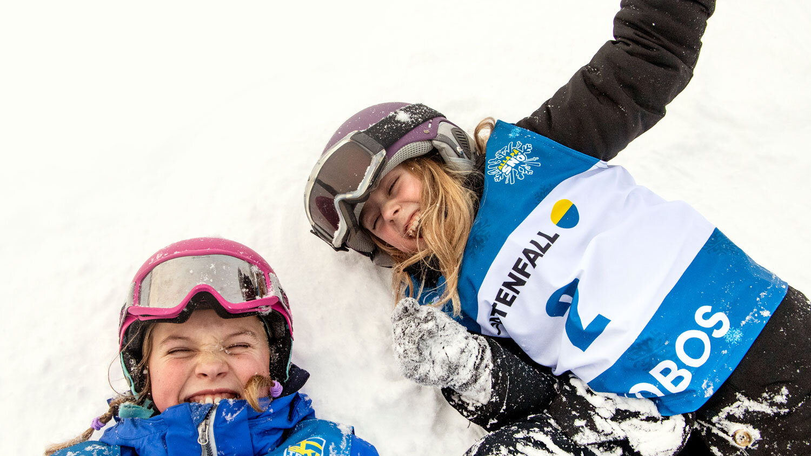
STRATEGI
2026

Slide 3
STRATEGI
2026
Diskussionsunderlag för distrikt och föreningar

Slide 4
Det här kan ni komma fram till i dag
Nulägesanalys
    SWOT (modell)
Önskeläge 2026
Hur ni når önskeläget?
    Sluta/börja/fortsätta (modell)
    Vad ger mest effekt? (modell)
    Prioriteringar inom strategins fyra områden
    Fokus inom framgångsfaktorerna och vision/mission

Slide 5
varför och hur kan ni jobba med strategiarbete?

Slide 6
Varför ska ni arbeta med den strategiska planen?
Tillsammans vi skapar kraftig och varaktig positiv förändring,
Ni kan aktivt och på riktigt vara med och påverka skid- och snowboardsverige, dels genom att arbeta med planen och dels genom att justera den,
Den strategiska planen behöver brytas ner på distrikts- och föreningsnivå för att vara relevant även för er,
Ni är förberedda under diskussioner med andra distrikt och föreningar, och inför besök från SSF,
Ni kan dra nytta av de omvärldsspaningar som gjorts för att ta fram era verksamhetsplaner. Ni sparar dessutom tid och kraft genom att dra nytta av det material som redan finns.

Slide 7
Hur kan ni använda planen?
Det är viktigt att tidigt i processen använda all kompetens och alla olika perspektiv från ledare, föräldrar, aktiva, barn och ungdomar, ideella m. fl. Involvera så många som möjligt!
Beroende på föreningens eller distriktets omfattning och ambition, följ uppgifterna nedan.
Vi har samlat en del modeller, tankar och frågeställningar som ni kan ha nytta av när ni arbetar med strategi- och utvecklingsarbete i förening eller i distrikt. Ni bestämmer såklart själva hur ni vill använda det material som finns.
Gå igenom frågeställningarna, resultatet kommer sedan utgöra ett bra underlag för att I nästa skede skapa en egen verksamhetsplan.

Slide 8
Använd planerna som inspiration och tips på vägen
För att få ut ännu mer av arbetet rekommenderar vi att ni använder det material som finns kopplat till strategi 2026 där vi samlat målen, exempel på aktiviteter etc – det kan utgöra ett bra diskussionsunderlag för er när ni arbetar igenom prioriteringar för er verksamhet.
Se nästa två sidor för länkar till det material som finns att tillgå,
I materialet nedan finns sex uppgifter, som tar 1–3 timmar, beroende på hur tiden disponeras. Börja er egen process med Strategi 2026 nu!

Slide 9
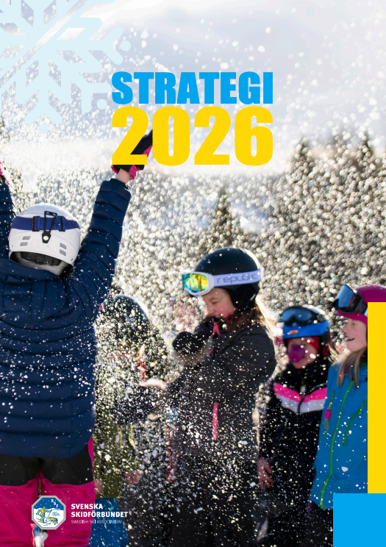
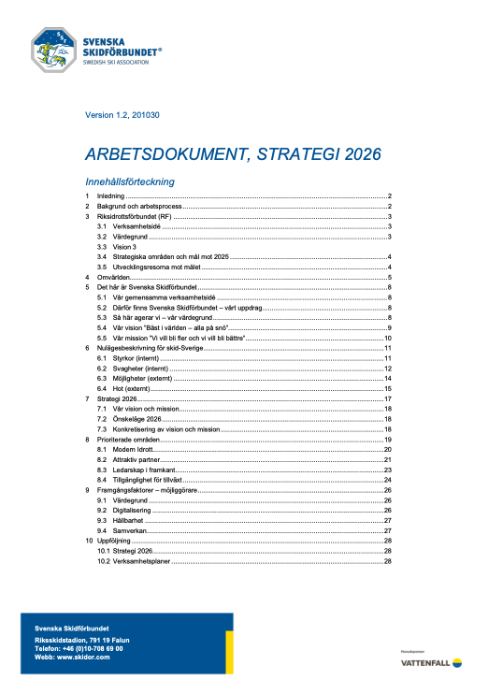
Strategisk plan med målsättningar och exempel på aktiviteter (klicka på bilden)
Arbetsdokument med bakgrundsinformation (klicka på bilden)

Slide 10

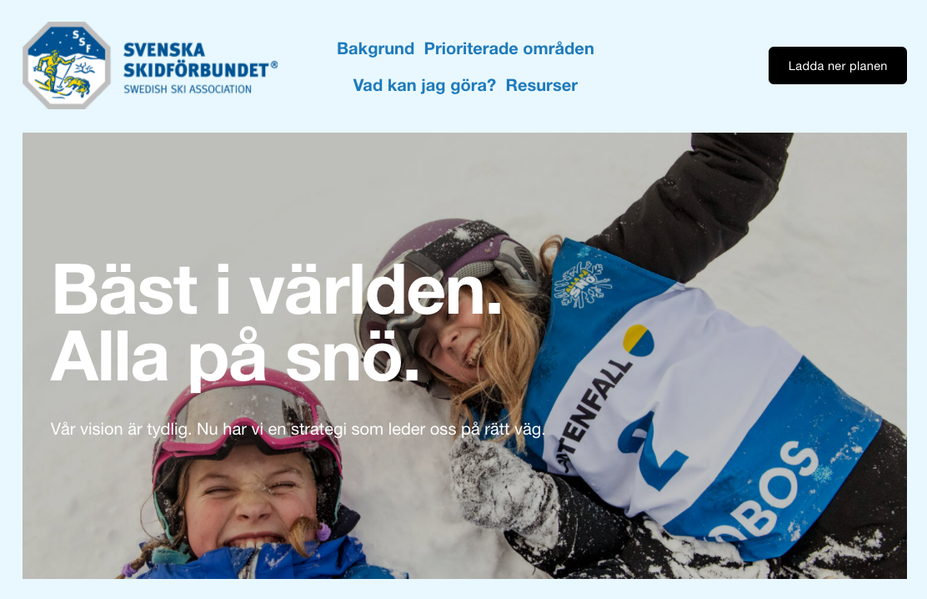
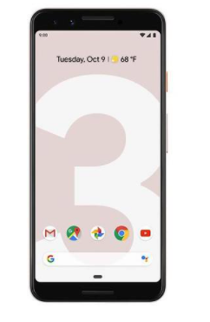

Webbplatsen för vår strategiska plan www.skidor.com/strategi2026
(klicka på bilden)

Slide 11
Strategiska planen – från ord till handling
Notes:
I den här delen hjälper vi er med olika verktyg och tankar kring hur man kan använda och dra nytta av den strategiska planen i er verksamhetsplanering.

Slide 12
1. Nulägesanalys
2. Önskeläge
3. Hur ska vi nå önskeläget?
4. Era mål och Kopplingen till Strategi 2026
5. Framgångsfaktorer
6. Vision och Mission
Dagens 6 frågeställningar
För den som hinner:

Slide 13
1. Nulägesanalys

Slide 14
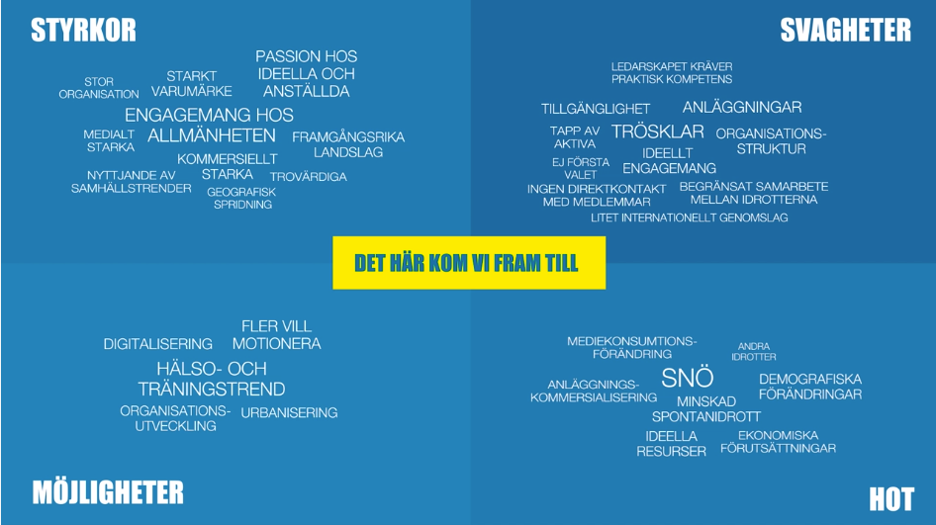
Vi har gemensamt gjort en för vår rörelse…är ni red0 att göra en?

Slide 15
Hur ser det ut?
Vad har vi för styrkor, svagheter respektive möjligheter och hot? (gör en s.k. SWOT-analys) – se följande sidor för mall
Annat ni kan göra för att undersöka er verksamhet:
  Mät nöjdhet bland medlemmarna, gärna segmenterat (aktiva, tränare, ledare, föräldrar etc)
    Hur ser era medlemmar på olika delar av er verksamhet; träning, tävling, sammanhållning, inkludering, bemötande osv?
    Är det något som kan bli bättre? Tappar ni ungdomar i en särskild ålder eller från en specifik träningsgrupp? Våga fråga.
  Vilka är de viktigaste intressenterna för er? Identifiera dem och fundera på vad de kan göra för er och vice versa.

Slide 16
GÖR EN SWOT-ANALYS
Uppgift!
Arbeta tillsammans
Använd gärna nästa sida för att fylla i en SWOT för din förening/distrikt
Internt
STYRKOR
SVAGHETER
MÖJLIGHETER
HOT
Externt
Hjälper oss att nå våra mål
Försvårar för oss att nå våra mål

Slide 17

exempel
exempel
exempel
exempel
exempel
exempel
exempel
exempel
exempel
exempel
exempel
exempel

Slide 18
2. Önskeläge 2026

Slide 19
ert önskeläge?
Hur vill ni uppfattas år 2026?
Tips: ni kan inspireras från den övergripande planen och det önskeläge som anges där (se strategiska planen)
Arbeta gärna på nästa sida med uppgiften

Slide 20
År 2026 vill vi vara…
Uppgift!
Arbeta tillsammans
Använd gärna mallen här för att fylla i relevanta tankar för din förening/distrikt

Slide 21
3. Hur ska ni nå önskeläget?

Slide 22
Vad behöver ni göra för att nå önskeläget?
Ni har identifierat ett nuläge, ett önskeläge för 2026 – hur ska ni nå dit? Ett tips är att arbeta med modellerna nedan för att prioritera aktiviteter och handlingar.
Sluta/börja/fortsätta
Vilken effekt ger det?
Sätt mål och prioritera aktiviteter
Arbeta gärna på nästa sidor med uppgiften

Slide 23
Vi måste sluta/börja/fortsätta MED…
Uppgift!
Arbeta tillsammans
Använd gärna mallen här för att fylla i relevanta tankar för din förening/distrikt.
Det är alltid nyttigt att ha med sig – vad gör att vi blir fler, och blir bättre?
Ta med resultatet av denna sida till arbetet på nästa sida.
SLUTA MED…
BÖRJA MED…
FORTSÄTTA MED…
Exempel på vad man måste sluta göra.
Andra exempel.
Etc.
Exempel på vad man måste börja göra.
Andra exempel.
Etc.
Exempel på vad man måste fortsätta göra.
Andra exempel.
Etc.

Slide 24
VAD GER MEST EFFEKT?
Uppgift!
Arbeta tillsammans
Använd gärna mallen här för att fylla i relevanta tankar för din förening/distrikt.
Av de aktiviteter ni valt ut att börja med och fortsätta med på föregående sida – prioritera dessa. Ett tips är att använda modellen på denna sida för att se vilka aktiviteter som leder till störst effekt på enklast sätt, med minst ansträngning.
Vad gör att vi blir fler, och blir bättre?
+
Lätt att göra
Exempel
Exempel
Exempel
Exempel
-
Svårt att göra
Låg effekt
Hög effekt

Slide 25
4. Era mål och kopplingen till strategi 2026

Slide 26
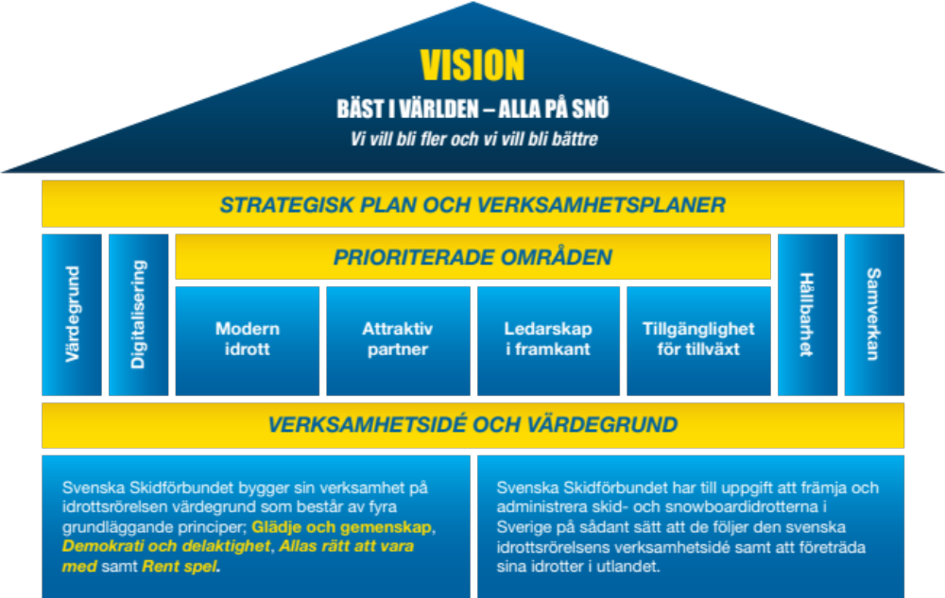
4 prioriterade områden
& kopplingen till det ni gör
Läs mer i detalj kring 4 prioriterade områden i Strategi 2026, i strategiska dokumentet och på webben www.skidor.com/strategi2026

Slide 27
Mål till 2026
Tips!
Se strategiska planen och webbplatsen för mer exempel på vad Strategi 2026 kan innebära för just dig. Vi har listat ett antal förslag på aktiviteter och handlingar som kan vara relevanta även för er.
Baserat på ert nuläge, det önskeläge för 2026 som ni kommit fram till i uppgifterna ovan…
  Vilka mål (”vad”) kan ni identifiera från de 4 prioriterade områdena inom ramarna för den strategiska planen?
  Vilka prioriterade aktiviteter skulle ni kunna göra kopplat till dessa mål (“hur”), som leder till måluppfyllnad?
Arbeta gärna på nästa sida med uppgiften

Slide 28
Modern idrott
Uppgift!
Arbeta tillsammans
Använd gärna mallen här för att fylla i relevanta tankar för din förening/distrikt.
Hur ska vi bli fler, och bättre?
mål och prioriterade aktiviteter mot 2026
MÅL
HUR
(fyll i här)
(fortsätt…)
(etc)
(fyll i här)
(fortsätt…)
(etc)

Slide 29
ATTRAKTIV PARTNER
Uppgift!
Arbeta tillsammans
Använd gärna mallen här för att fylla i relevanta tankar för din förening/distrikt.
Hur ska vi bli fler, och bättre?
mål och prioriterade aktiviteter mot 2026
MÅL
HUR
(fyll i här)
(fortsätt…)
(etc)
(fyll i här)
(fortsätt…)
(etc)

Slide 30
Uppgift!
Arbeta tillsammans
Ledarskap i framkant
Använd gärna mallen här för att fylla i relevanta tankar för din förening/distrikt.
Hur ska vi bli fler, och bättre?
mål och prioriterade aktiviteter mot 2026
MÅL
HUR
(fyll i här)
(fortsätt…)
(etc)
(fyll i här)
(fortsätt…)
(etc)

Slide 31
Uppgift!
Arbeta tillsammans
Tillgänglighet för tillväxt
Använd gärna mallen här för att fylla i relevanta tankar för din förening/distrikt.
Hur ska vi bli fler, och bättre?
mål och prioriterade aktiviteter mot 2026
MÅL
HUR
(fyll i här)
(fortsätt…)
(etc)
(fyll i här)
(fortsätt…)
(etc)

Slide 32
5. framgångs-faktorer

Slide 33
våra framgångsfaktorer – hur arbetar ni med deSSA?
Värdegrund
Digitalisering
Hållbarhet
Samverkan
Arbeta gärna på nästa sida med uppgiften

Slide 34
värdegrund
Uppgift!
En värdegrund handlar om gemensamma och överenskomna värderingar. Värderingar som ger sig uttryck både i vårt sätt att vara och agera. Vår värdegrund utgår från:
  Glädje och gemenskap
  Demokrati och delaktighet
  Allas rätt att vara med
  Rent spel
Det här behöver vi fokusera på:
Viktigast
Näst viktigast
Etc
Etc
Etc

Slide 35
digitalisering
Uppgift!
Det här behöver vi fokusera på:
Hur kan ni använda digitaliserings styrkor för att förbättra er verksamhet?
Viktigast
Näst viktigast
Etc
Etc
Etc

Slide 36
hållbarhet
Uppgift!
Det här behöver vi fokusera på:
Hur kan ni använda hållbarhetsfrågan i stort för att förbättra er verksamhet?
Viktigast
Näst viktigast
Etc
Etc
Etc

Slide 37
samverkan
Uppgift!
Det här behöver vi fokusera på:
Hur kan ni samverka mer för att förbättra er verksamhet?
Viktigast
Näst viktigast
Etc
Etc
Etc

Slide 38
6. Vision och mission

Slide 39
Hur relaterar ni till vår vision och mission?
Vision
  Bäst i världen – Alla på snö
Mission
  Vi vill vara fler och vi vill vara bättre
Arbeta gärna på nästa sida med uppgiften

Slide 40
Vad innebär vår vision och mission för dig?
Uppgift!
Har din förening/distrikt någon vision eller mission som ni kopplar an till SSFs?
Behöver ni utveckla den?
Använder ni dem på något konkret sätt?
Det här behöver vi fokusera på:
Viktigast
Näst viktigast
Etc
Etc
Etc

Slide 41
Vad har ni gjort nu?

Slide 42
Nu har ni gjort…
Nulägesanalys
Önskeläge mot 2026
Prioriterat aktiviteter inom 4 strategiska prioriterade områdena och för framgångsfaktorerna

Slide 43
…är ni redo för en verksamhetsplan?
Nästa steg kan vara att ni tar med det arbete som gjorts idag och använder det i framtagandet av er verksamhetsplan, där strategiska planens prioriterade områden är en del av planen tillsammans med de normala verksamhetsområdena.
Vi kommer erbjuda mallar för verksamhetsplaner som ni kan använda om ni önskar.

Slide 44
Behöver ni stöd?

Slide 45

tips
Bjud in SSF till workshops
Ta kontakt med SISU Idrottsutbildarna
Samverka med andra föreningar/distrikt
Tillsammans kommer
vi göra skillnad!

Slide 46
Notes:
En sida att avsluta presentationen med.

